Slide 1
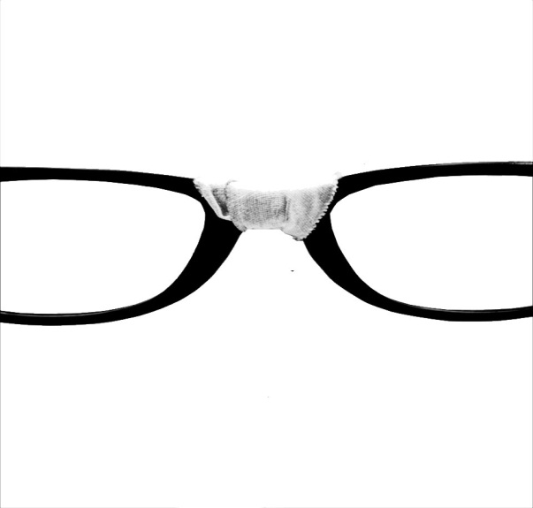
II- Où toucher les geeks?
1. L’environnement des geeks
2. Les circuits de distribution
3. La communication

Slide 2
La communication
Les canaux de communication:
Télévision
Internet
Radio
Téléphonie mobile
Presse

Slide 3
La communication
Utilisation des médias par les geeks:
Les geeks vont principalement sur internet pour la recherche d’information. Ils trouvent tout ce qu’ils veulent sur internet (blogs et sites spécialisés, vidéos, peer to peer).
Le geek est un peu collectionneur, par conséquent, il va aussi chercher les informations sur la presse papier (magasines, mangas, livres).
Les geeks qui sont cinéphiles préfèrent voir leur film préféré au cinéma pour la première fois au cinéma plutôt que de le télécharger.
Puis quand la version boite de ce film est mise en vente, il va aller l’acheter même si il a téléchargé le film illégalement.

Slide 4
La communication
Internet:
Internet un lieu concentré d’information. Il faut constamment chercher les informations qui nous intéresse.
Le geek a ses sources d’informations habituelles.

Slide 5






La communication
Internet:
Il va fréquemment sur des blogs fait par des geeks.

Slide 6



La communication
Internet:
Il va fréquemment visionner des vidéos.

Slide 7



La communication
Internet:
Il va fréquemment télécharger en peer to peer.

Slide 8
La communication
Utilisation des médias par les geeks:
Les geeks vont principalement sur internet pour la recherche d’informations. Ils trouvent tout ce qu’ils veulent sur internet (blogs et sites spécialisés, vidéos, peer to peer).
Le geek est un peu collectionneur, par conséquent, il va aussi chercher les informations sur la presse papier (magazines).
Les geeks qui sont cinéphiles préfèrent voir leur film préféré au cinéma pour la première fois au cinéma plutôt que de le télécharger.
Ils ont des émissions de radio pour eux.

Slide 9




La communication
Presse:
Il va acheter les magazines qui regroupes le maximum d’informations pertinentes de ses passions.

Slide 10

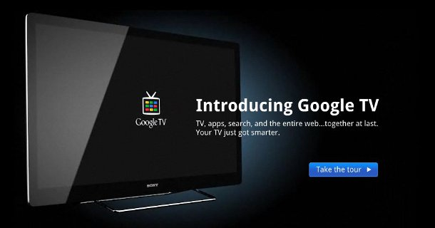
La communication
Télévision:
2 nouvelles réjouissantes pour les geek, la sortie prochaine de 2 produits nouveaux qui vont bouleverser le marché des télévisions:

Slide 11

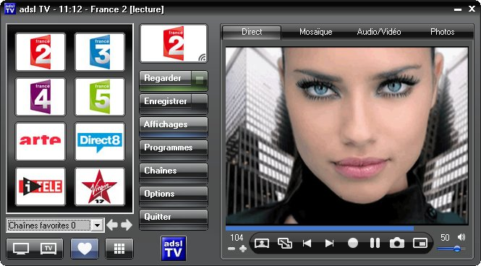
La communication
Télévision:

Slide 12
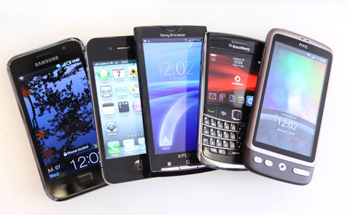


La communication
Téléphonie mobile:

Slide 13
II- Comment toucher les geeks?
1. Les attentes et les évolutions de consommation
2. Les produits hauts de gamme et la spécialisation de la technologie: deux créneaux porteurs
3. La nouvelle tendance

Slide 14
Les attentes et les évolutions de consommation
Les geeks ne viennent pas vers les medias normaux. Il faut que se soit les médias qui viennent à eux.
La télévision n’est pas regardée par les geeks car ils ont leur ordinateur connecté à internet illimité qui leur permet de regarder en streaming des films et des séries.
Comment faire pour toucher cette branche de la population qui n’ont pas les mêmes habitudes de consommation que les autres personnes?
La solution que les chaines de télévision ont trouvé, ils viennent sur internet. Les geeks qui avant n’avaient pas envie de regarder la télévision ont commençaient petit à petit des émissions comme groland, ils se sont pris au jeu et ont commencé à regarder d’autres émissions qui pouvaient leur plaire.

Slide 15
Les attentes et les évolutions de consommation
La cause de l’évolution:
La technologie est de plus en plus performante. Et le public commence à s’habituer au monde d’internet. Il faut introduire ces nouveaux systèmes de consommation progressivement.
Internet est une plateforme d’échange d’informations. Avant la venue de la télévision sur internet, les émissions de télévisions étaient enregistrées par des internautes et étaient diffusées par le peer to peer.
Maintenant avec les programmes replay ou les sites tf1 replay, m6 replay ou autres, on a directement l’émission qui nous intéresse sans téléchargement, gratuitement et légalement.
Tous les médias sont mis à la recherche des cibles qu’ils n’arrivaient pas à atteindre par les canaux de distribution normaux: Les geeks.

Slide 16
Les attentes et les évolutions de consommation
Mais les entreprises voient le potentiel de ce canal de communication et foncent dedans sans penser que les consommateurs viennent tout juste d’acquérir les nouvelles technologies qui permettent d’aller avec internet et qu’ils apprennent progressivement les différentes utilisations de ces produits.
Certains utilisateurs ne sont pas encore habitués à ces changements et ne veulent pas se sentir envahir pas des pubs intempestives.

Slide 17
II- Comment toucher les geeks?
1. Les attentes et les évolutions de consommation
2. Les produits hauts de gamme et la spécialisation de la technologie: deux créneaux porteurs
3. La nouvelle tendance

Slide 18
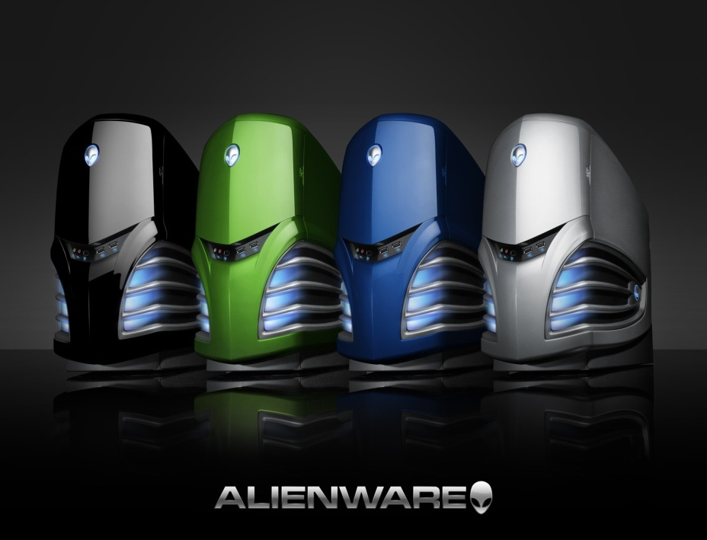
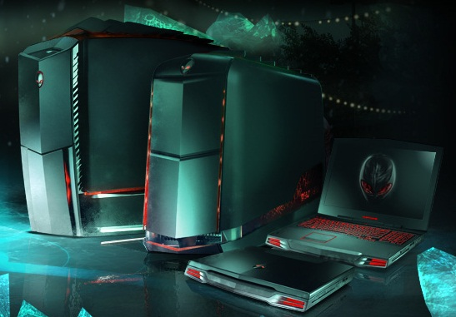
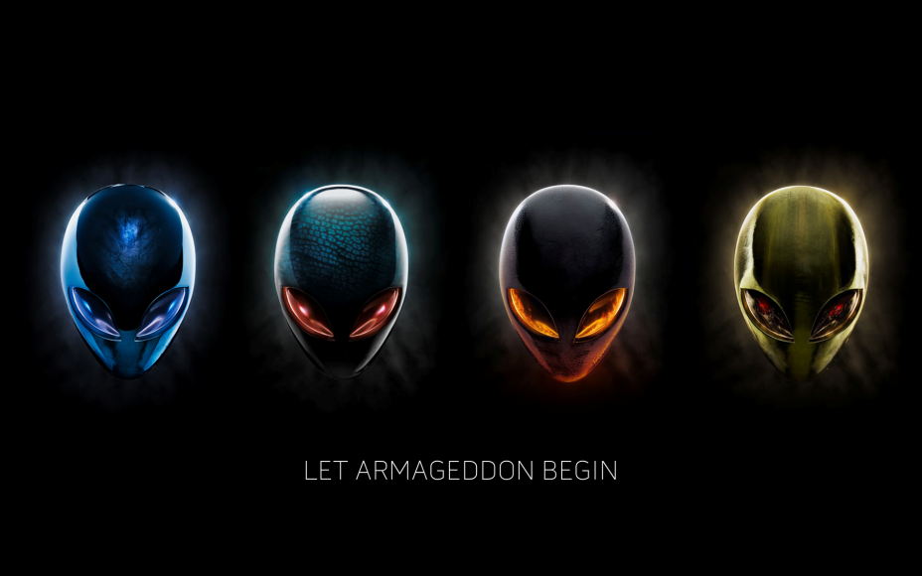
Les produits hauts de gamme et la spécialisation de la technologie: deux créneaux porteurs
Informatique:

Slide 19
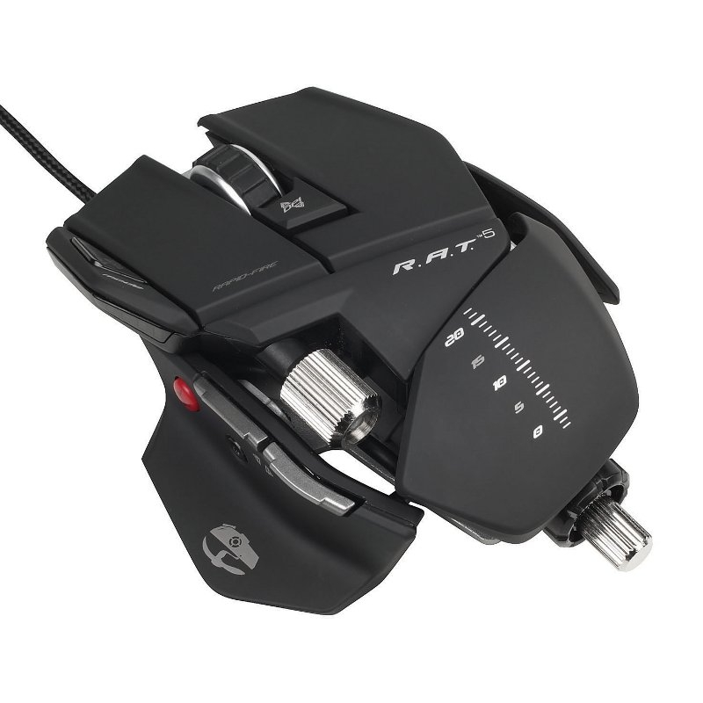

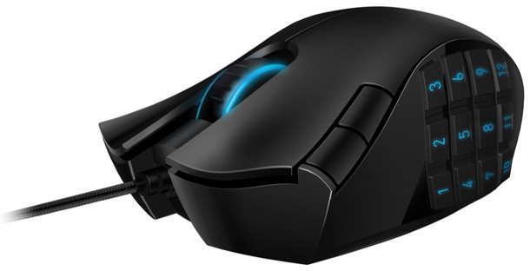
Les produits hauts de gamme et la spécialisation de la technologie: deux créneaux porteurs
Informatique:
Souris

Slide 20
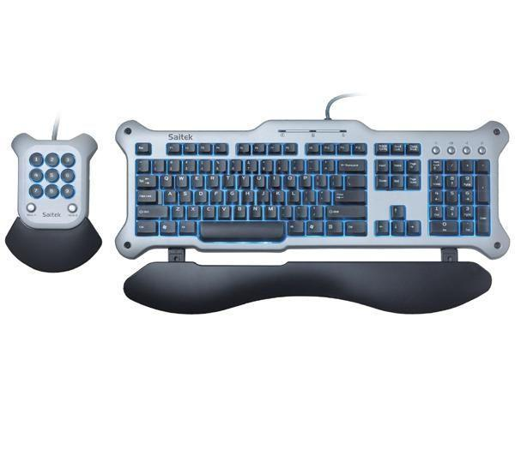
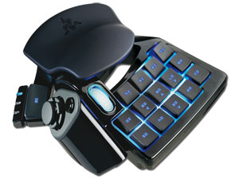
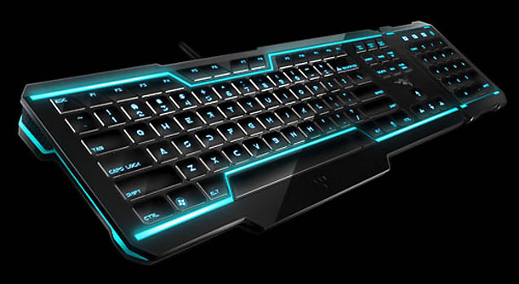
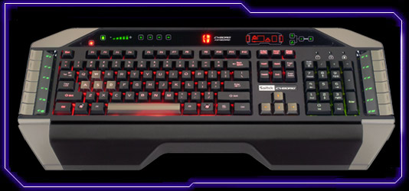
Les produits hauts de gamme et la spécialisation de la technologie: deux créneaux porteurs
Informatique:
Clavier

Slide 21
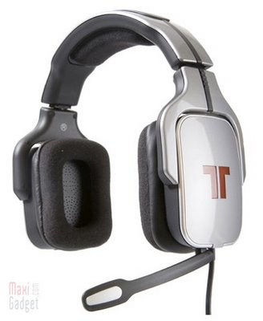

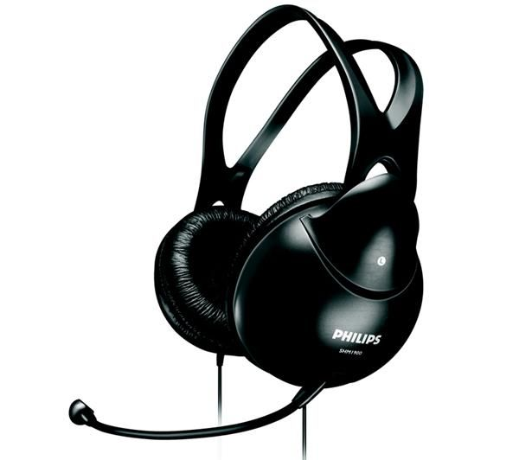
Les produits hauts de gamme et la spécialisation de la technologie: deux créneaux porteurs
Informatique:
Casque

Slide 22
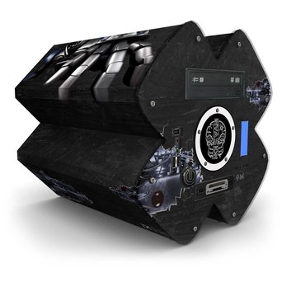
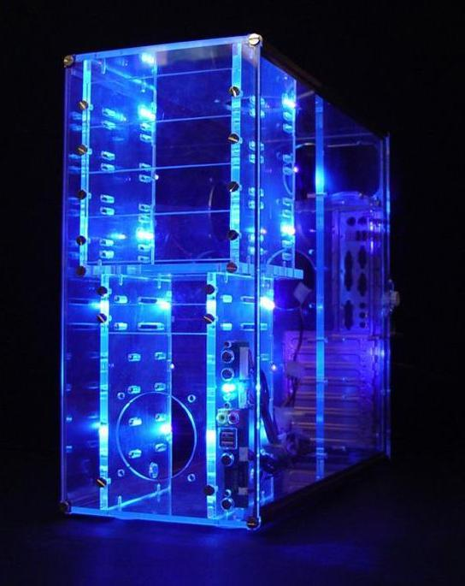
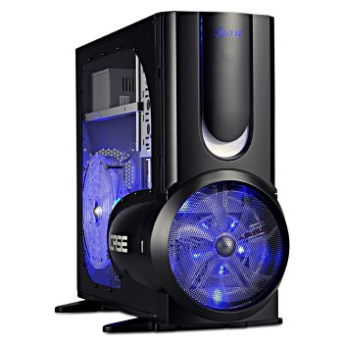
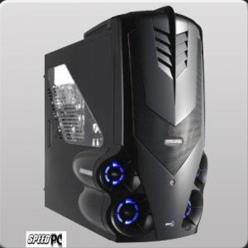
Les produits hauts de gamme et la spécialisation de la technologie: deux créneaux porteurs
Informatique:
Boitier

Slide 23
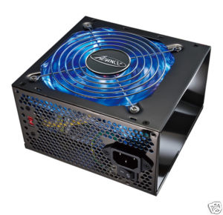
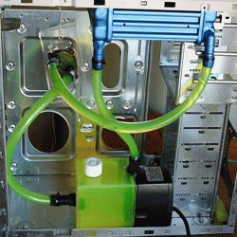

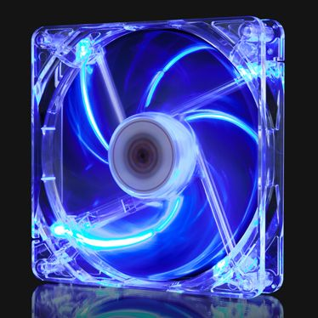
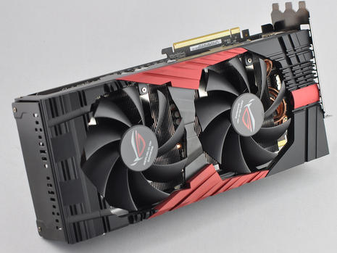
Les produits hauts de gamme et la spécialisation de la technologie: deux créneaux porteurs
Informatique:
Composants

Slide 24
Les produits hauts de gamme et la spécialisation de la technologie: deux créneaux porteurs
Informatique:
Pour séduire un geek, il faut lui en mettre plein les yeux. Il faut exagérer. Il faut le faire rêver. Il faut lui montrer que c’est à porté de sa main et qu’il peut l’avoir.
Les différents résultats lorsqu’on fait rêver un geek: (Prix moyen du PC 1500€)

Slide 25
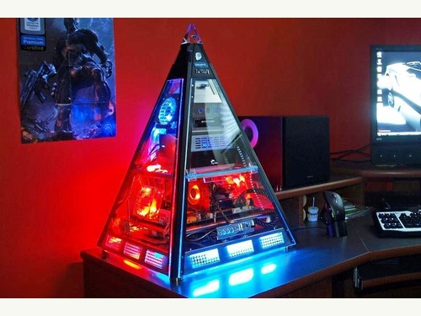
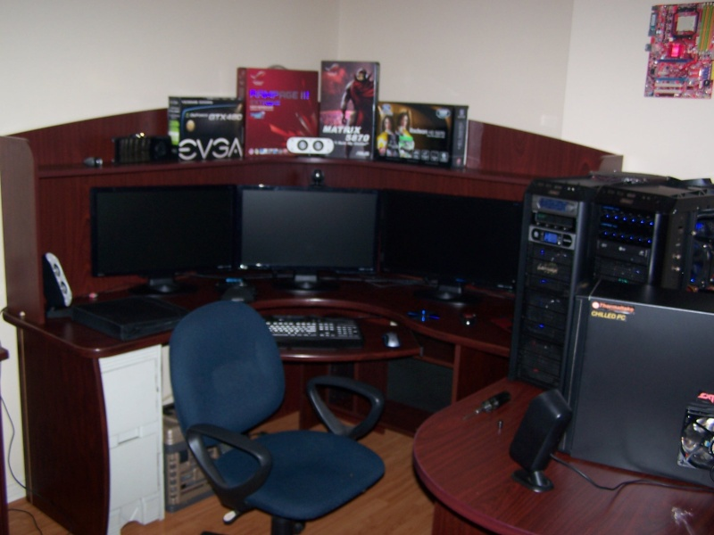
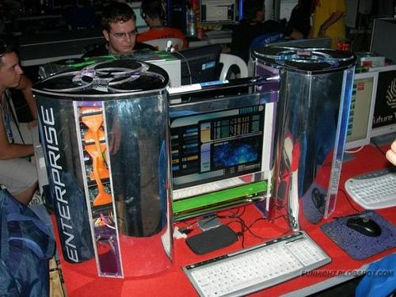
Les produits hauts de gamme et la spécialisation de la technologie: deux créneaux porteurs
Informatique: Les différents résultats lorsqu’on fait rêver un geek: (Prix moyen du PC 1500€)

Slide 26
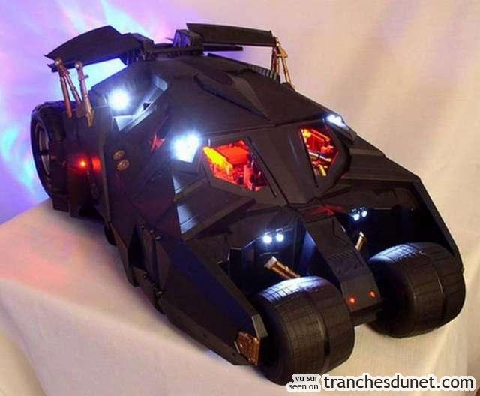
Les produits hauts de gamme et la spécialisation de la technologie: deux créneaux porteurs
Informatique: Les différents résultats lorsqu’on fait rêver un geek: (Prix moyen du PC 1500€)

Slide 27
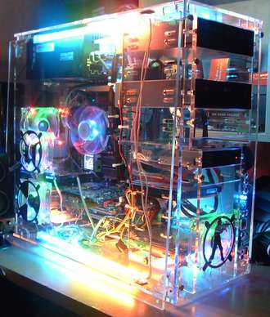
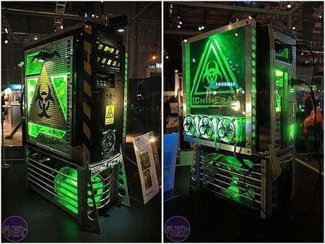
Les produits hauts de gamme et la spécialisation de la technologie: deux créneaux porteurs
Informatique: Les différents résultats lorsqu’on fait rêver un geek: (Prix moyen du PC 1500€)

Slide 28
Les produits hauts de gamme et la spécialisation de la technologie: deux créneaux porteurs
Informatique: Les différents résultats lorsqu’on fait rêver un geek: (Prix moyen du PC 1500€).
Un geek ne recule devant rien pour assouvir sa passion. Il peux dépenser beaucoup d’argent dedans. Il essaiera d’avoir les meilleurs composants pour sa machine en premier, après si il est créatif, il essaiera de modifier les éléments de son PC pour en faire une « œuvre d’art ».

Slide 29
Les produits hauts de gamme et la spécialisation de la technologie: deux créneaux porteurs
Informatique:
Il faut faire attention au packaging et à l’aspect extérieur du produit. Il faut rendre le produit plus moderne et chic. Il faut qu’il soit agréable à regarder tout en étant attirant pour un connaisseur. Il faut mettre en avant les composants essentiels du produit final pour que les passionnés puissent reconnaitre facilement le type de composant ou le type de produit présenté.
Avant les produits étaient vendus sans modifications d’ordre esthétique. Maintenant ne sont plus seulement des composants mais sont des produits à part entière. Il faut soigner l’esthétique de ces produits.

Slide 30
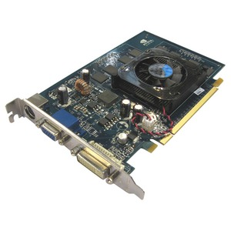
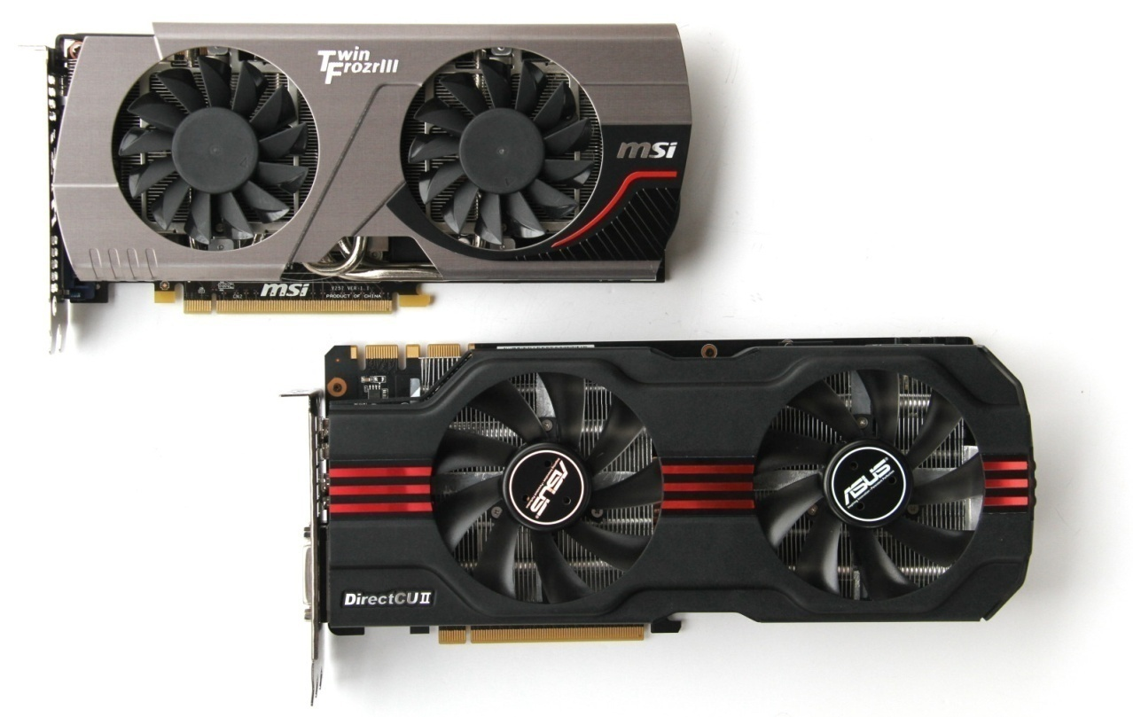
Les produits hauts de gamme et la spécialisation de la technologie: deux créneaux porteurs
Informatique: Exemple de produit avant/après.
Avant Après

Slide 31
Les produits hauts de gamme et la spécialisation de la technologie: deux créneaux porteurs
Informatique:
On est plus tenté d’acheter le produit de droite que le produit de gauche. Même si ils ont les caractéristiques.

Slide 32
Les produits hauts de gamme et la spécialisation de la technologie: deux créneaux porteurs
Les geeks sont attirés par tout ce qui est futuriste. Les geeks veulent être les premiers à posséder les nouveautés. Cela les valorise et les conforte dans leur position sociale de la communauté geek.
L’innovation peut être associée à la catégorie haut de gamme. Un produit innovant a une valeur ajoutée plus élevée au yeux d’un geek qui est attiré par la nouveauté, par les nouvelles capacités technologiques des nouveaux produits.
Les nouvelles technologies sont autant utilisées dans le milieu professionnel que familial. Mais les geeks arrivent à changer les utilisations normales des nouvelles technologies. Ils arrivent à s’approprier le produit pour en faire un produit qui leur correspond entièrement.

